Slide 1



Slide 2





Алёша
Олег
Соня
Валерия
Ксения
Лиза
Полина
Артём
Миша
Данил
Владик
Кристина
Саша
Ваня
Дарина
Вова
Варя

Slide 3
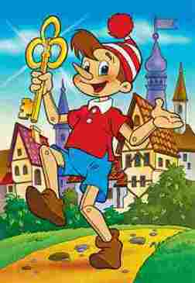

Slide 4

Портфель

Slide 5

Тетрадь

Slide 6

Ручка

Slide 7

Карандаш

Slide 8
Линейка

Slide 9

Книга

Slide 10


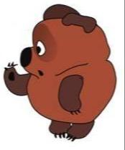






Slide 11
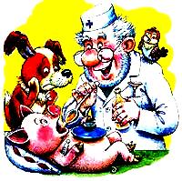

Slide 12


Slide 13
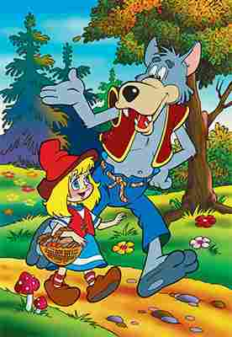

Slide 14


Slide 15
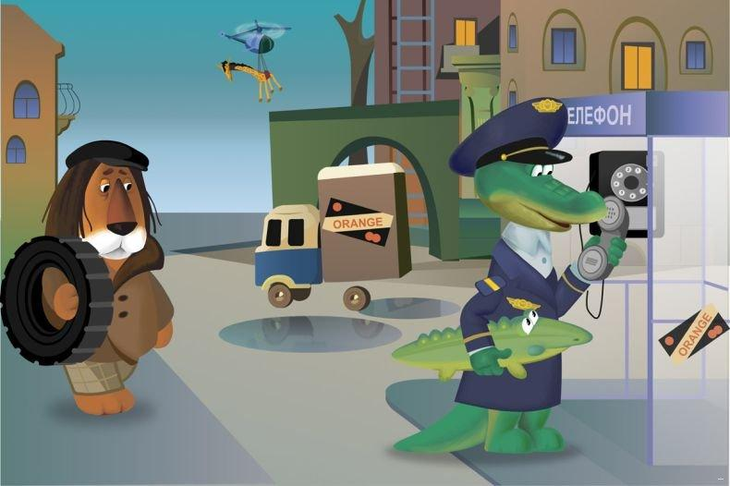

Slide 16
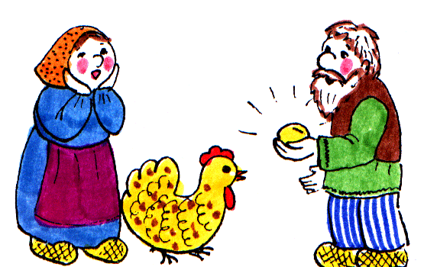

Slide 17
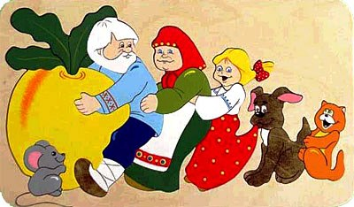

Slide 18







Slide 19

Вот пришел желанный час.
Ты зачислен в первый класс.
А чтобы не было проблем
Запомнить это нужно всем,
Как учиться, как играть,
У доски как отвечать.
Ты, дружок, послушай нас,
Я даю тебе наказ.

Slide 20

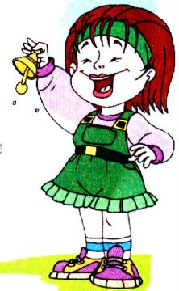
Утром рано просыпайся,
Хорошенько умывайся,
Чтобы в школе не зевать,
Носом в парту не клевать!

Slide 21

Одевайся аккуратно,
Чтоб смотреть было приятно.

Slide 22

Ответить хочешь – не шуми,
А только руку подними.
Сначала подумай,
Потом отвечай!

Slide 23

На уроках не хихикай,
Стол туда – сюда не двигай!
Учитель спросит-
надо встать,
Когда он сесть позволит –сядь.

Slide 24

Не дразнись, не зазнавайся,
В школе всем помочь старайся
Зря не хмурься, будь смелей
И найдешь себе друзей!

Slide 25


Все о школе расскажи,
Честью школы дорожи.
Учись писать, читать, считать
Чтоб получать отметку «ПЯТЬ»

Slide 26
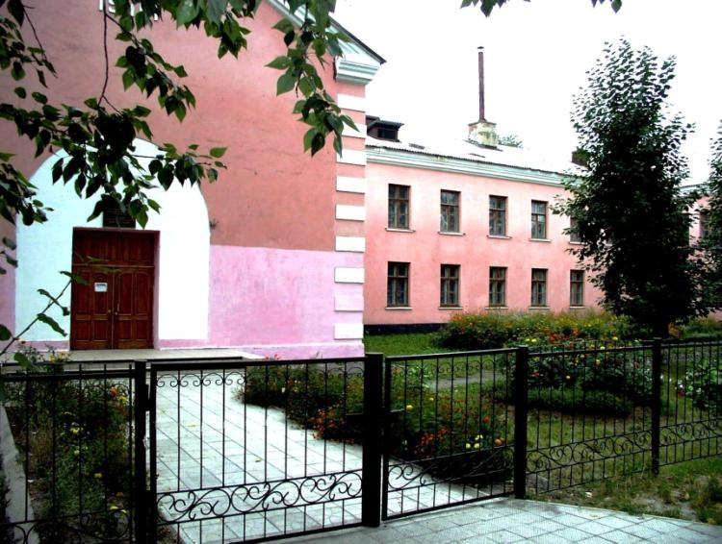
1 сентября

